Slide 1
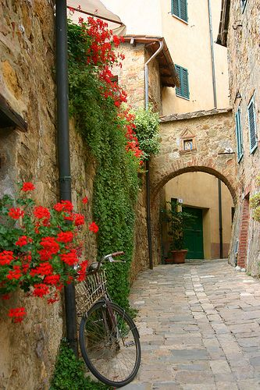
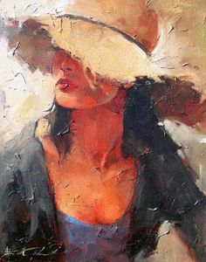
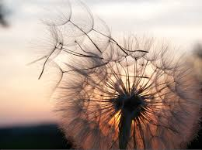
AL DI LÀ
significa alguma coisa como:
"muito além do que se possa imaginar".
muito longe de mim, muito longe,
tão distante, quanto uma linda estrela da noite

Slide 2
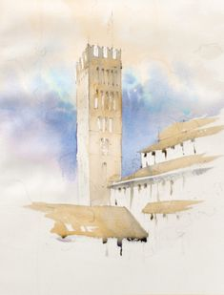
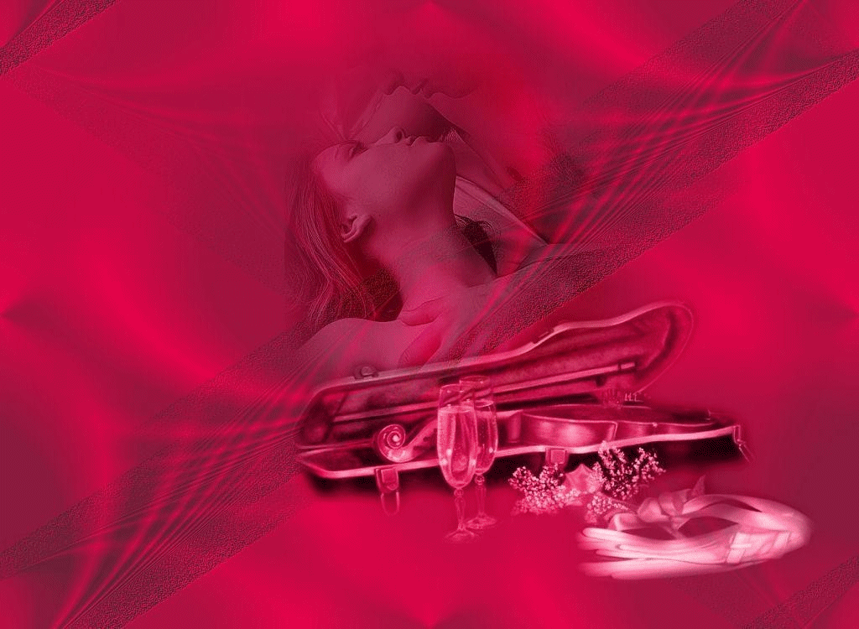
AL DI LÀ
Do sonho mais ambicioso.
LÁ ESTÁ VOCÊ
do bem mais precioso

Slide 3

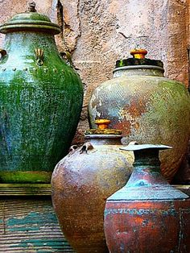

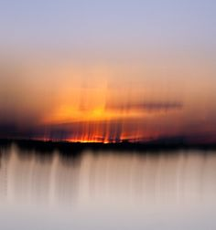
das coisas mais belas
das estrelas,
está você
para mim,
para mim,
somente para mim
AL DI LÀ
LÁ
ESTÁ
VOCÊ

Slide 4
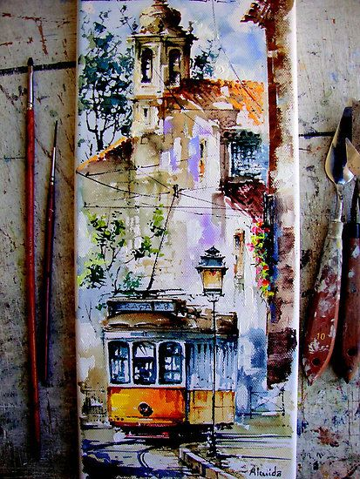
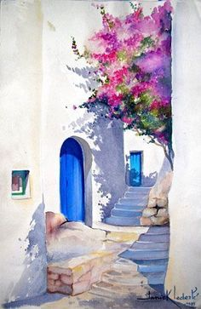
AL DI LÀ
Do mar mais profundo, do horizonte infinito
e dos limites do mundo.
LÁ ESTÁ VOCÊ

Slide 5

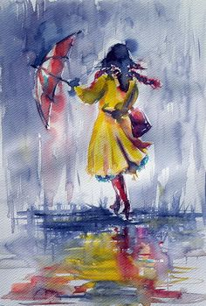
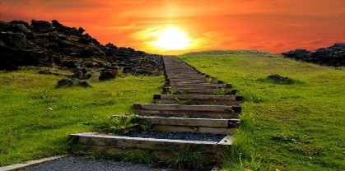
Lá está você para mim,
e o beijo que dei, foi o amor
que eu havia guardado a minha vida inteira.
Então eu soube, você estava lá, inteira, completamente para mim.
As vozes de fundo, são dos artistas Troy Donahue e Suzanne Pleshette, que participaram do filme de 1962, o Candelabro Italiano, onde o cantor EMILIO PERICOLI interpreta a canção de fundo desta apresentação: “Al Di LÁ”.
“Falando; que é assim que ele a ama”.
FIM

Slide 6
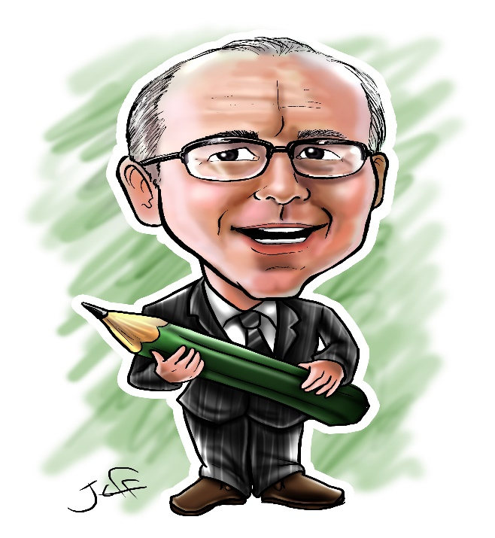
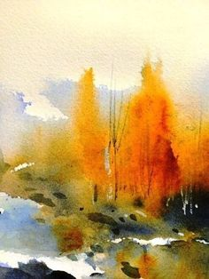
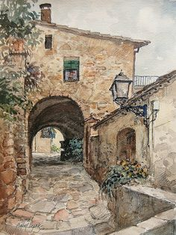
REALIZAÇÃO
Arte & Sons
Acervo Pessoal
Músicas
AL DI LÀ
Emílio Pericoli
No contexto, do inicio ao final compilei as frases mais marcantes, contendo alguma adaptação.
Encerramento Orquestrado
Te Voglio Tanto Bene
http://vendraminiletras.blogspot.com/
www.sergrasan.com/toninhovendraminislides/

